Slide 1
Визуализация образовательных направлений ИРИТ-РТФ
Участники:
Терещенко Мария
Кирин Никита
Грекова Елена
Курбанов Джафар
Жадько Игорь

Slide 2
Введение
Увеличение количества бюджетных мест на направлениях ИРИТ-РТФ
Падение среднего проходного балла
Как избежать?

Slide 3
Цель проекта
Создать заинтересованность в ИРИТ-РТФ у абитуриентов с высокими показателями по ЕГЭ путем визуализации информации об институте
Изменить концепт сайта «Абитуриент ИРИТ-РТФ»

Slide 4
Задачи
Провести опрос среди первокурсников (09 направления ИРИТ-РТФ)
Проанализировать статистику сайта «Абитуриент ИРИТ-РТФ» на 2019 год
Проанализировать сайты ВУЗов – конкурентов
Изучить контент, который располагается на страницах направлений
Сделать макеты по полученной обратной связи и собранной аналитике

Slide 5
В какой город хотели поступить изначально?

Slide 6
Какие профессии вы НЕ знаете?

Slide 7
«Нравится ли вам составлять собственный учебный план?»

Slide 9
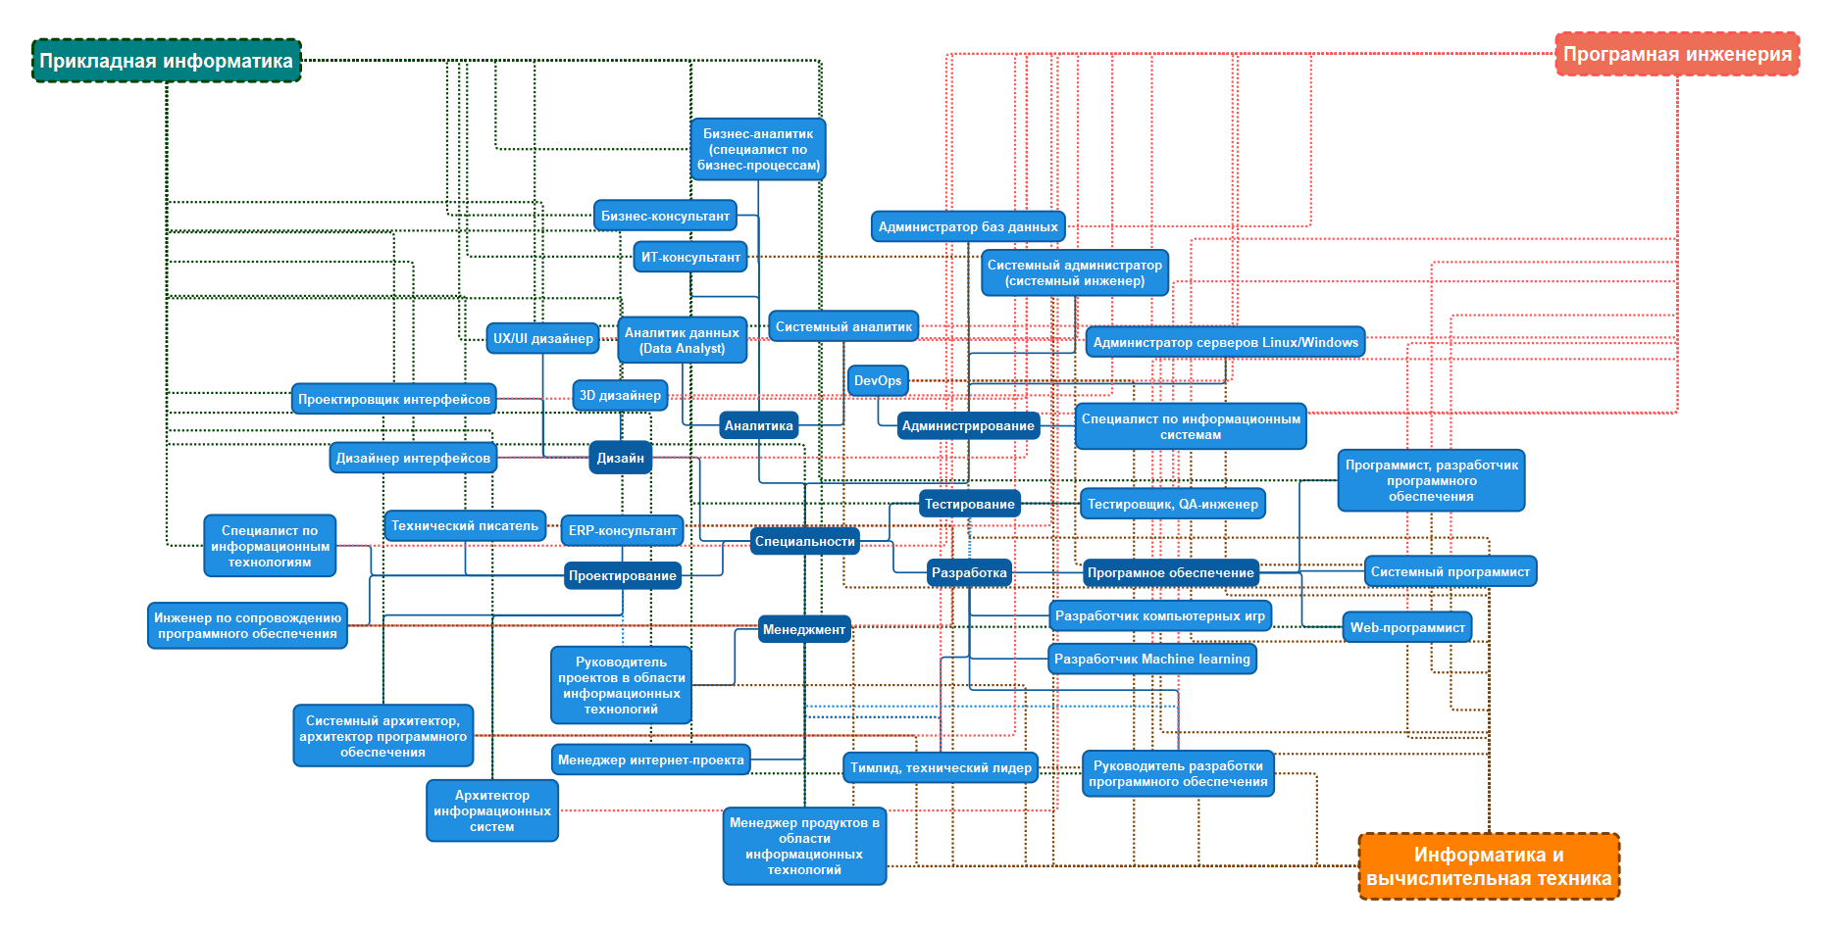

Slide 10
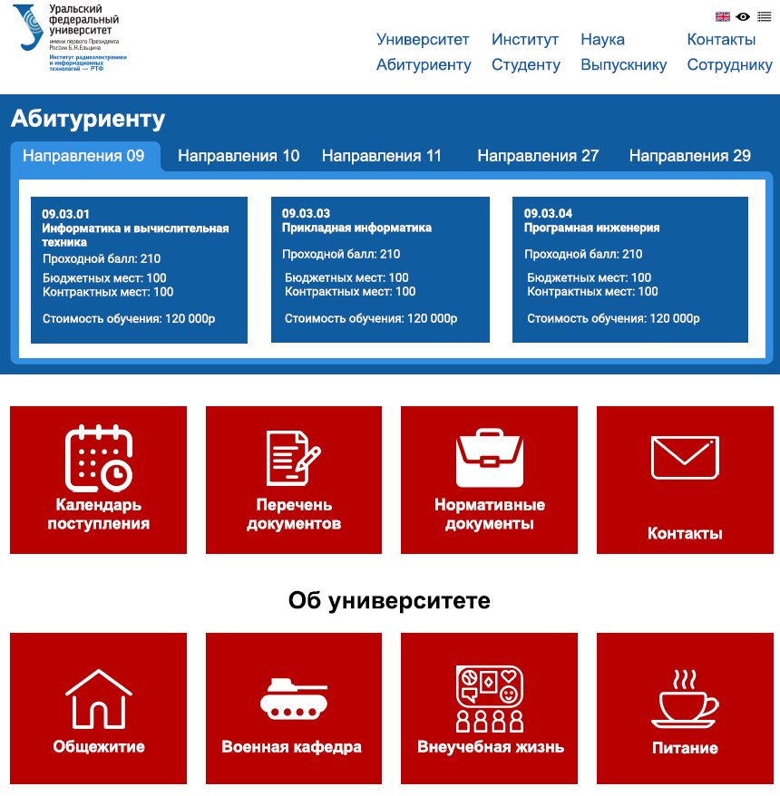

Slide 11
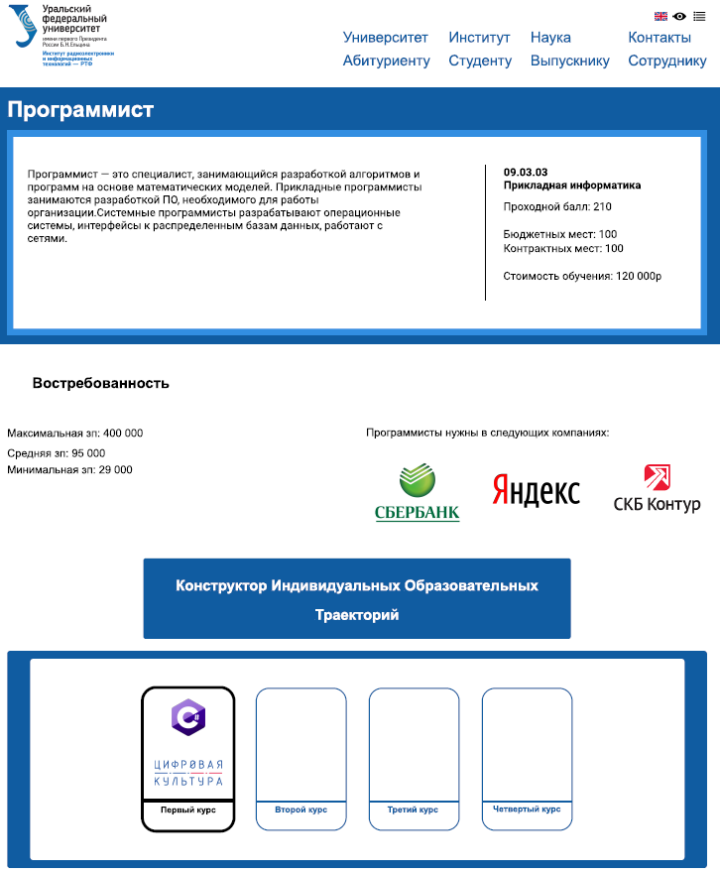
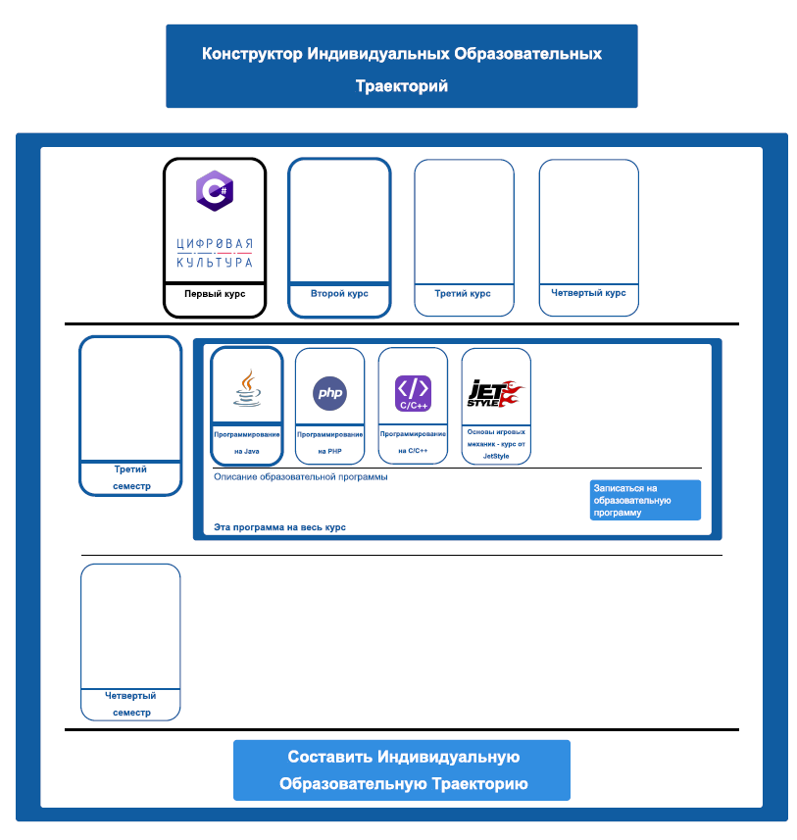

Slide 12
Спасибо за внимание!

